Slide 1
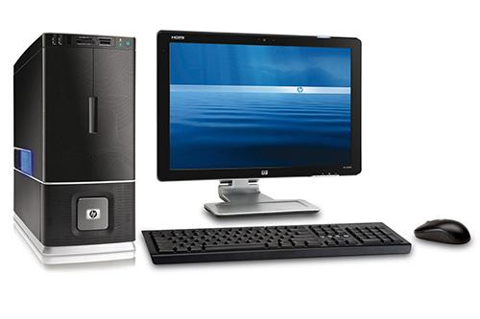

Môn: Tin học – Lớp 3

Slide 2



Ai nhanh ai đúng
2
1
3
4

Slide 3


Câu 1: Khu vực chính của bàn phím gồm mấy hàng?
A. 4
.
B. 5
C. 6
1
2
3
4
5
Trở lại

Slide 4
Câu 2: Khi luyện gõ, các ngón tay đặt lên hàng phím nào?
A. Hàng phím số
.
B. Hàng phím trên
C. Hàng Phím cơ sở
D. Hàng phím dưới
1
2
3
4
5
Trở lại

Slide 5
Câu 3: Các quy tắc gõ phím?
A. Lấy hàng cơ sở làm chuẩn
.
B. Ngón nào phím ấy
C. Cả A và B đều đúng
1
2
3
4
5
Trở lại

Slide 6
Câu 4: Phím Shift được dùng để làm gì?
A. Gõ các chữ in hoa
.
B. Gõ kí hiệu trên của phím
C. Cả A và B đều sai
D. Cả A và B đều đúng
1
2
3
4
5
Trở lại

Slide 7

Môn: Tin học
Lớp: 3
CHỦ ĐỀ B: MẠNG MÁY TÍNH VÀ INTERNET
BÀI 1: THÔNG TIN TRÊN INTERNET

Slide 8


Môn: Tin học
Chủ đề B: MẠNG MÁY TÍNH VÀ INTERNET
BÀI 1: THÔNG TIN TRÊN INTERNET
CHỦ ĐỀ B
MẠNG MÁY TÍNH VÀ INTERNET
M
MỤC TIÊU
1. Kiến thức: - Biết được trên Internet có nhiều thông tin bổ ích và lí thú.
2. Kỹ năng: - Biết được có thể tìm thấy trên Internet những thông tin không có sẵn trong máy tính.
3. Thái độ:
Yêu thích môn tin học, thích khám phá thông tin trên Internet, chủ động xây dựng bài học

Slide 9


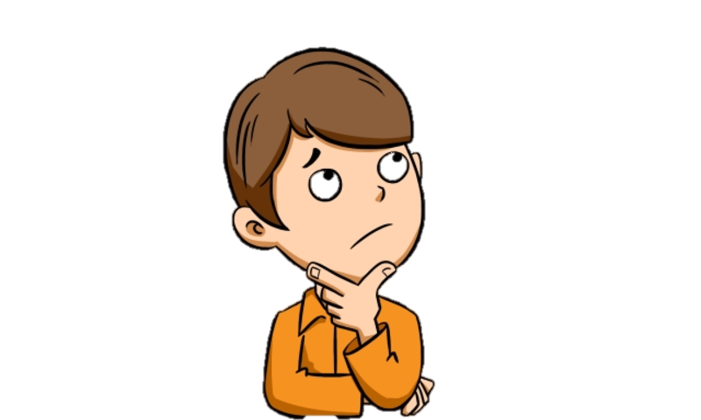
KHỞI ĐỘNG
I/ HOẠT ĐỘNG MỞ ĐẦU
Em hoặc bố, mẹ em thường xem những thông tin gì trên Internet? Em hãy kể cho các bạn cùng biết?

Slide 10
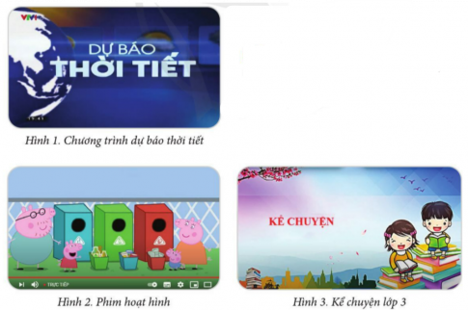
II/ HOẠT ĐỘNG HÌNH THÀNH KIẾN THỨC MỚI
1. XEM TIN TỨC VÀ CHƯƠNG TRÌNH GIẢI TRÍ TRÊN INTERNET
Hoạt động 1:

Slide 11
Hình 1: Cho biết đây là chương trình cung cấp các thông tin dự báo thời tiết.
Hình 2:
Cho biết đây là video phim hoạt hình.
Hình 3: Cho biết đây là chương trình kể chuyện lớp 3.
E có thể xem tin tức hoặc chương trình giải trí bổ ích và thú vị trên Internet.

Slide 12
Môn: Tin học
Chủ đề B: MẠNG MÁY TÍNH VÀ INTERNET
BÀI 1: THÔNG TIN TRÊN INTERNET
1. XEM TIN TỨC VÀ CHƯƠNG TRÌNH GIẢI TRÍ TRÊN INTERNET
Hoạt động 1
E có thể xem tin tức hoặc chương trình giải trí bổ ích và thú vị trên Internet.
2. TÌM TRÊN INTERNET NHỮNG THÔNG TIN KHÔNG CÓ SẴN TRONG MÁY TÍNH
Hoạt động 2
Nếu trong máy tính em đang sử dụng không có video kể chuyện lớp 3, em có thể tìm trên Internet không?
Em có thể tìm video kể chuyện lớp 3 trên Internet.

Slide 13
Môn: Tin học
Chủ đề B: MẠNG MÁY TÍNH VÀ INTERNET
BÀI 1: THÔNG TIN TRÊN INTERNET
KHỞI ĐỘNG
1. XEM TIN TỨC VÀ CHƯƠNG TRÌNH GIẢI TRÍ TRÊN INTERNET
Hoạt động 1
E có thể xem tin tức hoặc chương trình giải trí bổ ích và thú vị trên Internet.
2. TÌM TRÊN INTERNET NHỮNG THÔNG TIN KHÔNG CÓ SẴN TRONG MÁY TÍNH
Hoạt động 2
Em có thể tìm video kể chuyện lớp 3 trên Internet.
LUYỆN TẬP

Slide 14


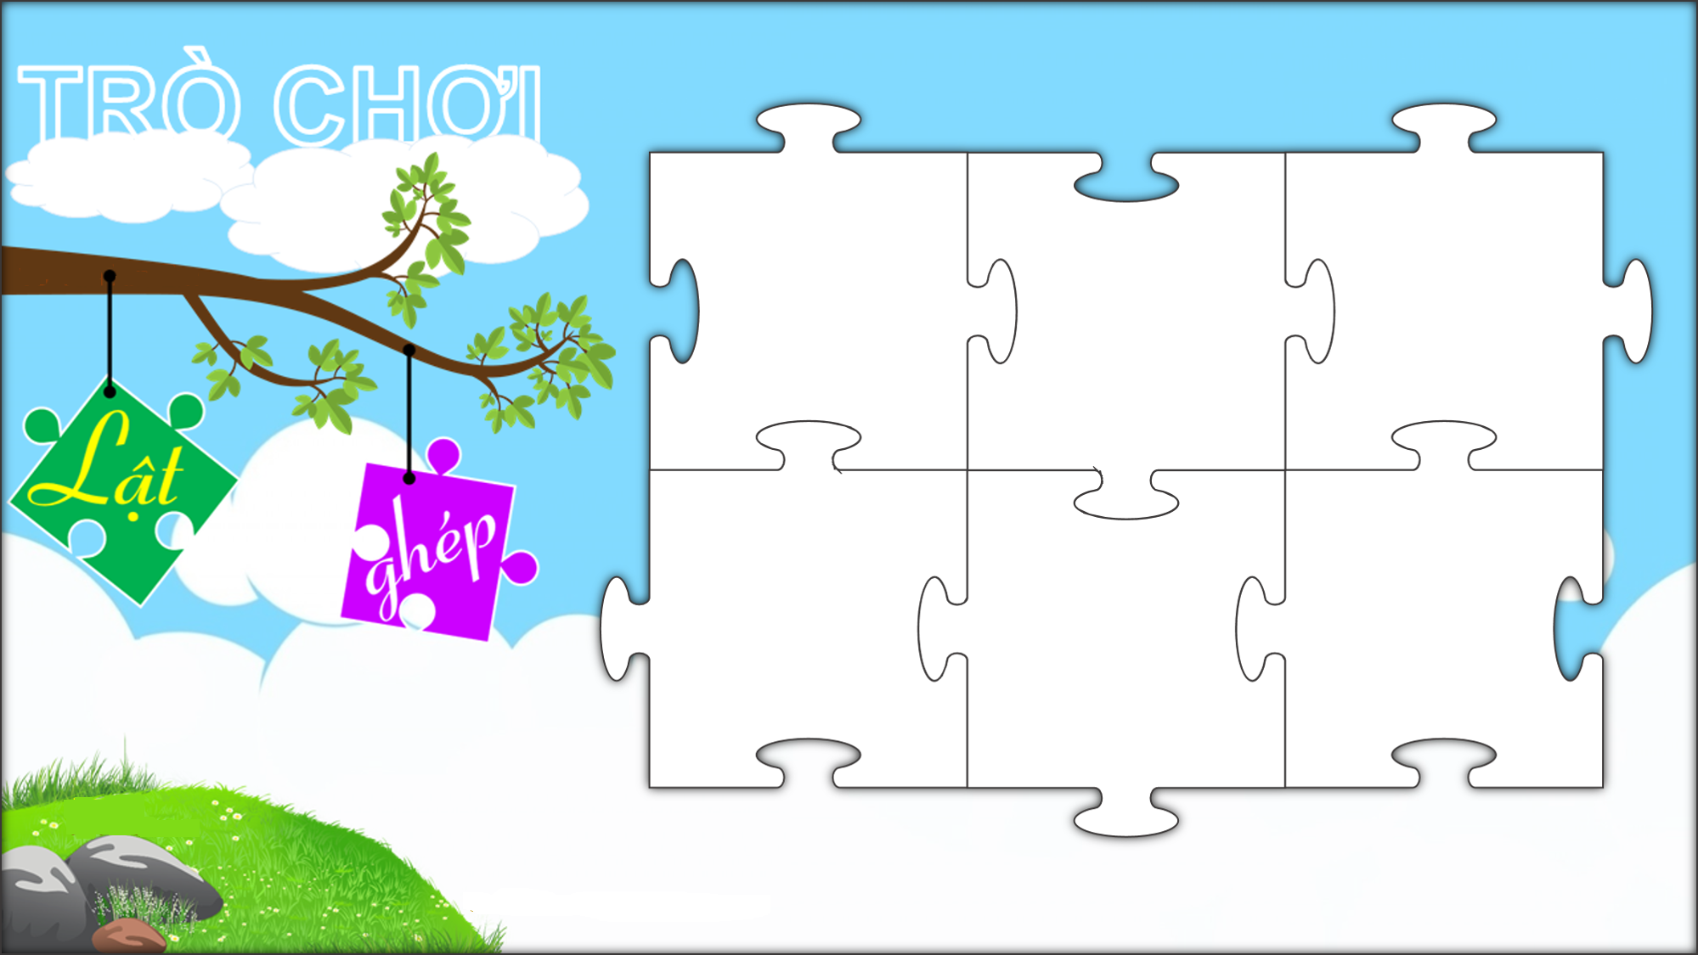














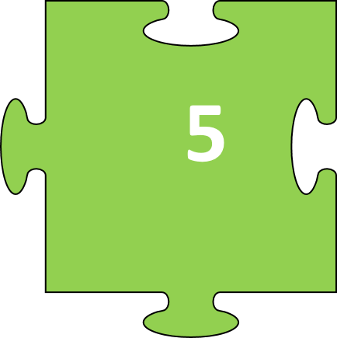


Từ khóa: Tên gọi chung của 6 mảnh ghép
WEB
Hãy kể tên các trang web sau mỗi mảnh ghép

Slide 15
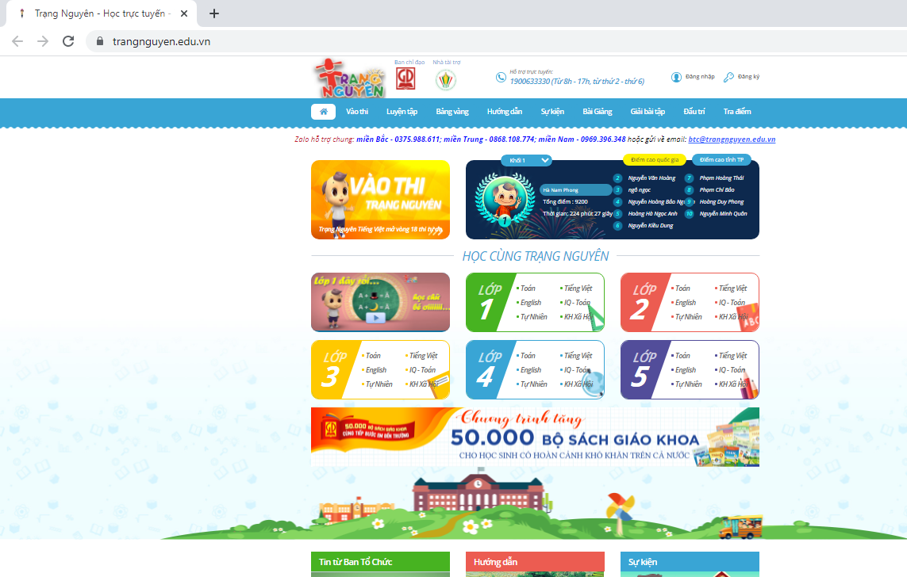

Trạng nguyên

Slide 16
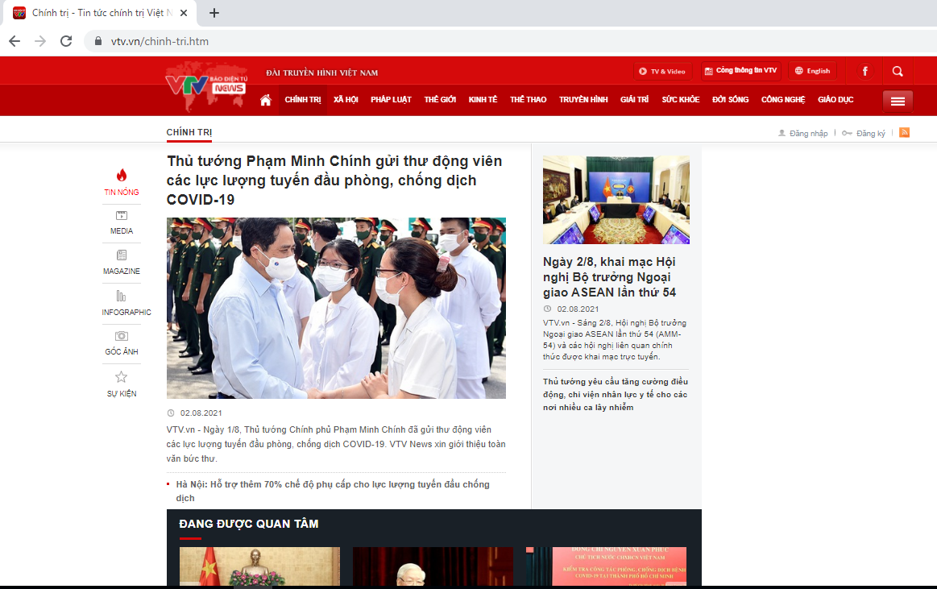
Câu hỏi 2 ?
VTV

Slide 17
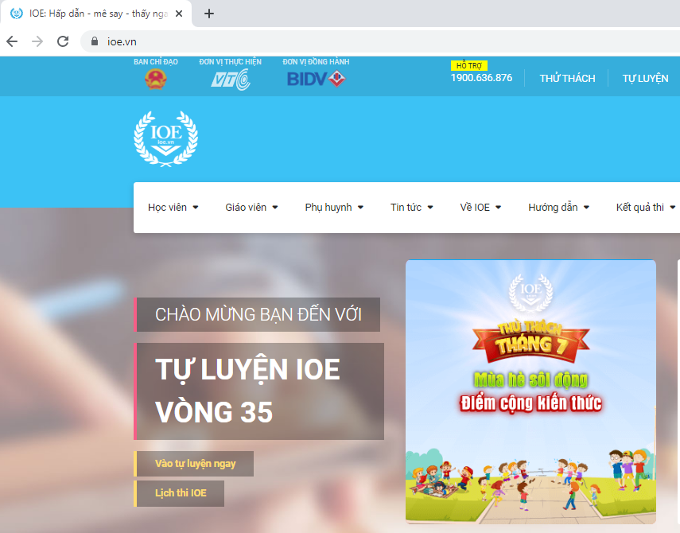
IOE

Slide 18
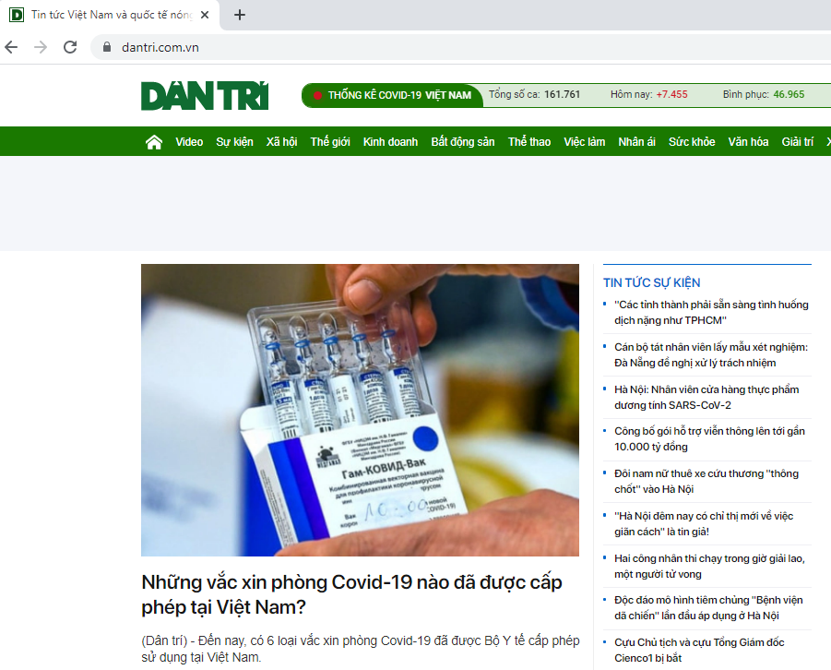
Dân trí

Slide 19
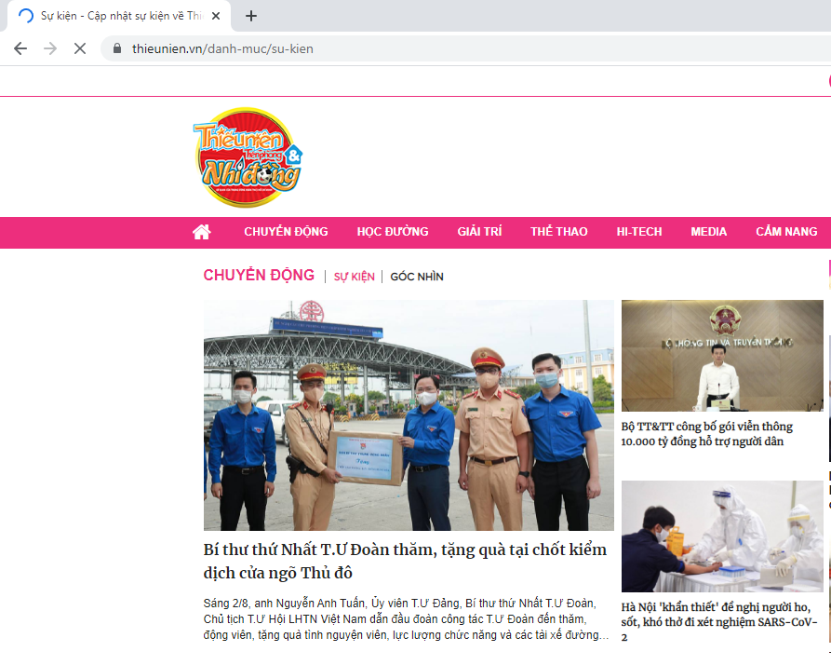
Thiếu niên tiền phong Nhi đồng

Slide 20
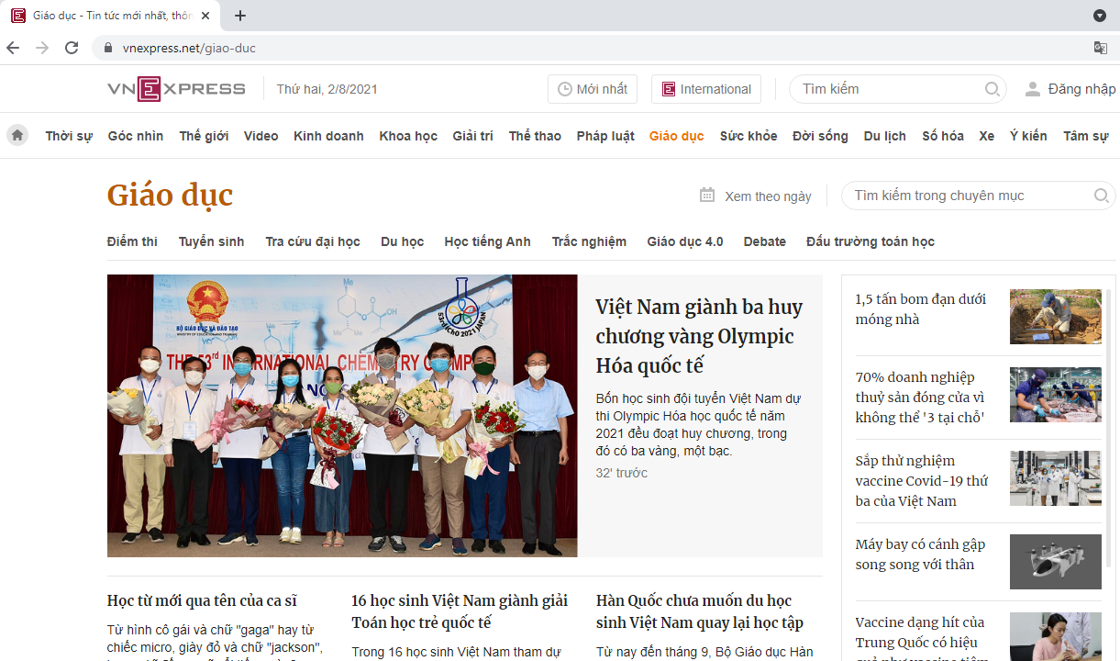
VNEXPRESS

Slide 21
Vận dụng: Một bạn học sinh nói rằng: "Trên Internet, ta có thể biết được ở bất cứ đâu trên Trái Đất, trời có mưa hay không". Em đồng ý với bạn đó hay không? Tại sao?

Slide 22
Ghi nhớ
- Trên Internet có thể xem được nhiều thông tin bổ ích và thú vị.
- Có những thông tin không sẵn có trên máy tính nhưng có thể tìm thấy trên Internet.

Slide 23

Chúc các em chăm ngoan học giỏi

